Slide 1
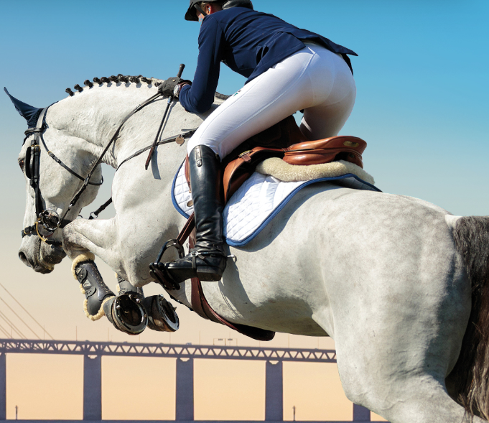
Klubbmästerskap Lillhagen 1 oktober
TIDER:
Kl 10.00 Första start hoppning
Kl 12.00 Hoppningen färdig
Kl 12-12.30 Bygga bort hoppbanan
Kl 12.30-13.00 Banan körs
Kl 13.00-14.00 Dressyrbanan byggs fram
Kl 14.00 Första start dressyr
Kl 16.46 Dressyren färdig
Kl 17.15 Prisutdelning i Cafeterian

Slide 2
Funktionärer KM 1 okt
Varje tävlande har placerats på ett funktionärspass (fm och/eller em). Ni kan byta inbördes och ni kan också ersätta er själva med någon annan (t ex en familjemedlem) om det passar bättre. Hänsyn har tagits till er som startar kombi (både hopp och dressyr), så att ni har kortare funktionärspass som går att kombinera med kombin😊 Se funktionärslistor på hemsidan!
Anmäl er till domartornet/sekretariatet före ert funktionärspass och kom även förbi sekretariatet när ni slutar.
Tänk på under dressyren (för att inte störa något ekipage) att inte gå via ridhusingången och domartornstrappan – utan gå upp och ner till cafeterian från huvudingången.
Funktionärsansvarig hoppning: Vilma Jacobsen (vilmajacobsen05@icloud.com)
Funktionärsansvarig dressyr: Ingrid Bosseldal (ingrid.bosseldal@gmail.com)
OBS! På lördagen ses vi kl 16 för käpphästtävling (ansvariga Ulrika Lindqvist och Annika Malmquist) och byggande av hoppbanan. Efteråt bjuds på pizza.

